Slide 1
引人注目的標題產生器!
Group 1
B06705002 黃啟宏
B06705021 許亦佑
B06705050 李翊辰
B06705058 劉品納
課程
資訊檢索與文字探勘導論
授課老師
陳建錦

Slide 2

問題描述
標題騙人?
媒體素質低下?
題文不符?
通通都不重要!!!

Slide 3
問題描述
標題充滿腥羶色
流量
點閱率

Slide 4
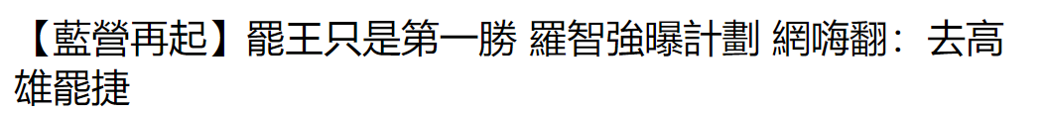
問題描述

Slide 5
問題描述
題意準確
語句通順
引人注目
建立語言模型
產生摘要，使其語句通順後再加入腥羶色

Slide 6
Outline
資料描述
資料處理
建立模型
未來展望

Slide 7
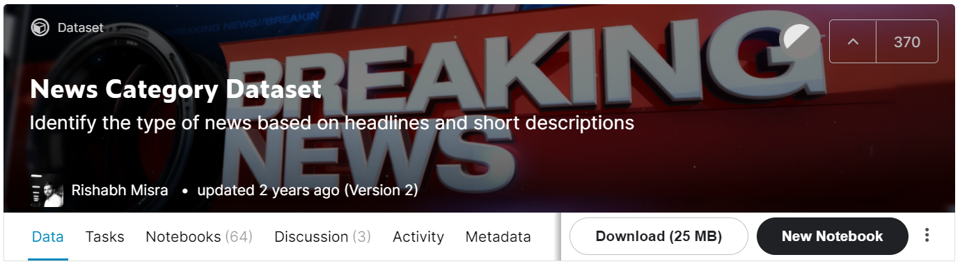
資料描述
資料集來源
News Category Dataset

Slide 8
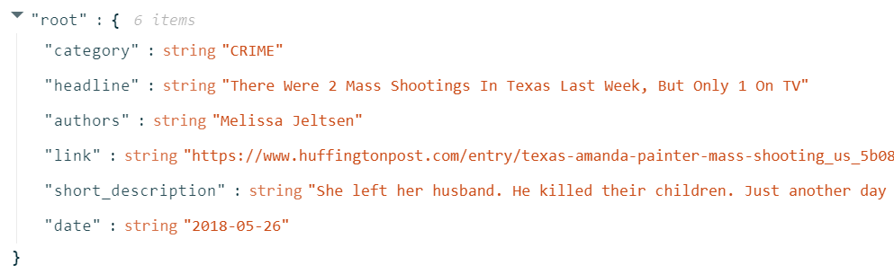
資料描述
目標資料集
“category”: “SPORTS” 共計 4484筆

Slide 9
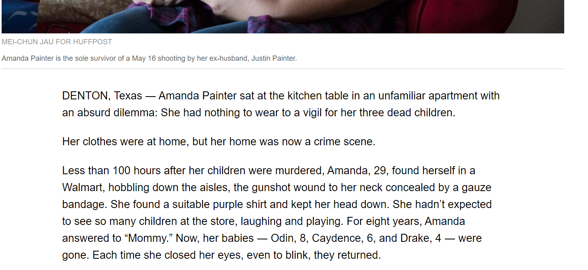
資料描述
連結範例
There Were 2 Mass Shootings In Texas Last Week, But Only 1 On TV

Slide 10
Outline
資料描述
資料處理
建立模型
未來展望

Slide 11
資料處理
爬蟲
bs4
存入txt
4482筆(2筆連結文章不存在)

Slide 12
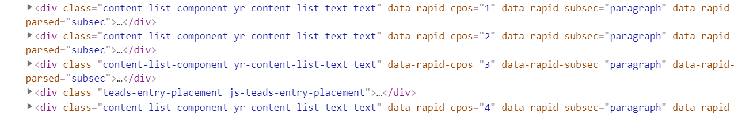
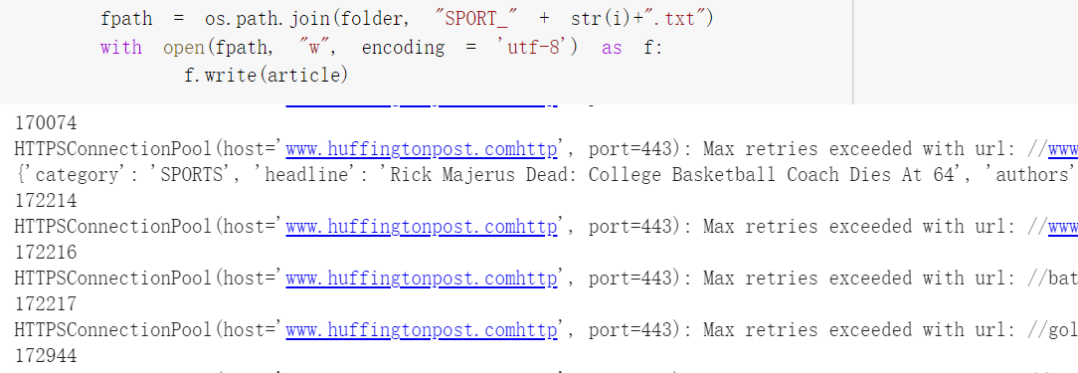

Slide 13

資料處理
字串處理
Normalization
Lemmatization
保留stop words
nltk
存成pickle

Slide 14

資料處理
tf-idf
計算各文章tf-idf
存成pickle

Slide 15
Outline
資料描述
資料處理
建立模型
未來展望

Slide 16
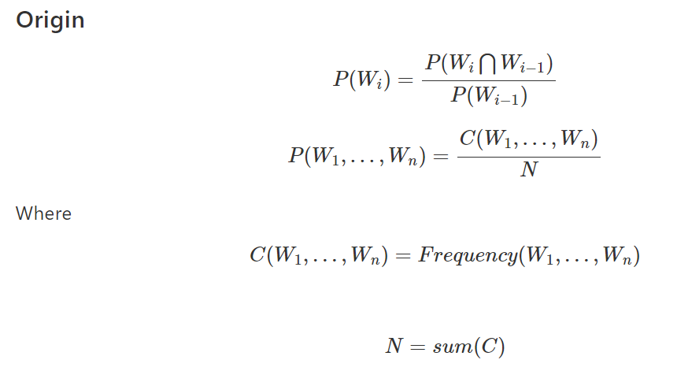
建立模型
N-gram based model

Slide 17
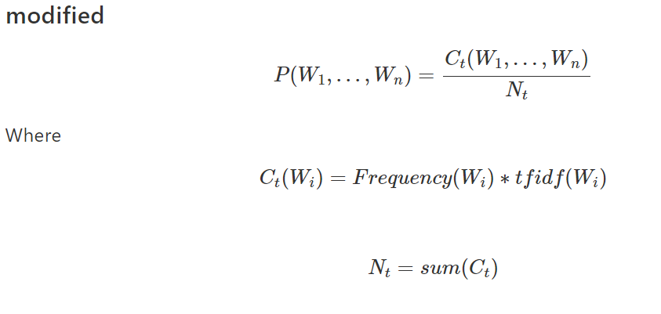
建立模型
N-gram based model

Slide 18
建立模型
N-gram based model
Input:
1. article content
2. sentence length

Slide 19
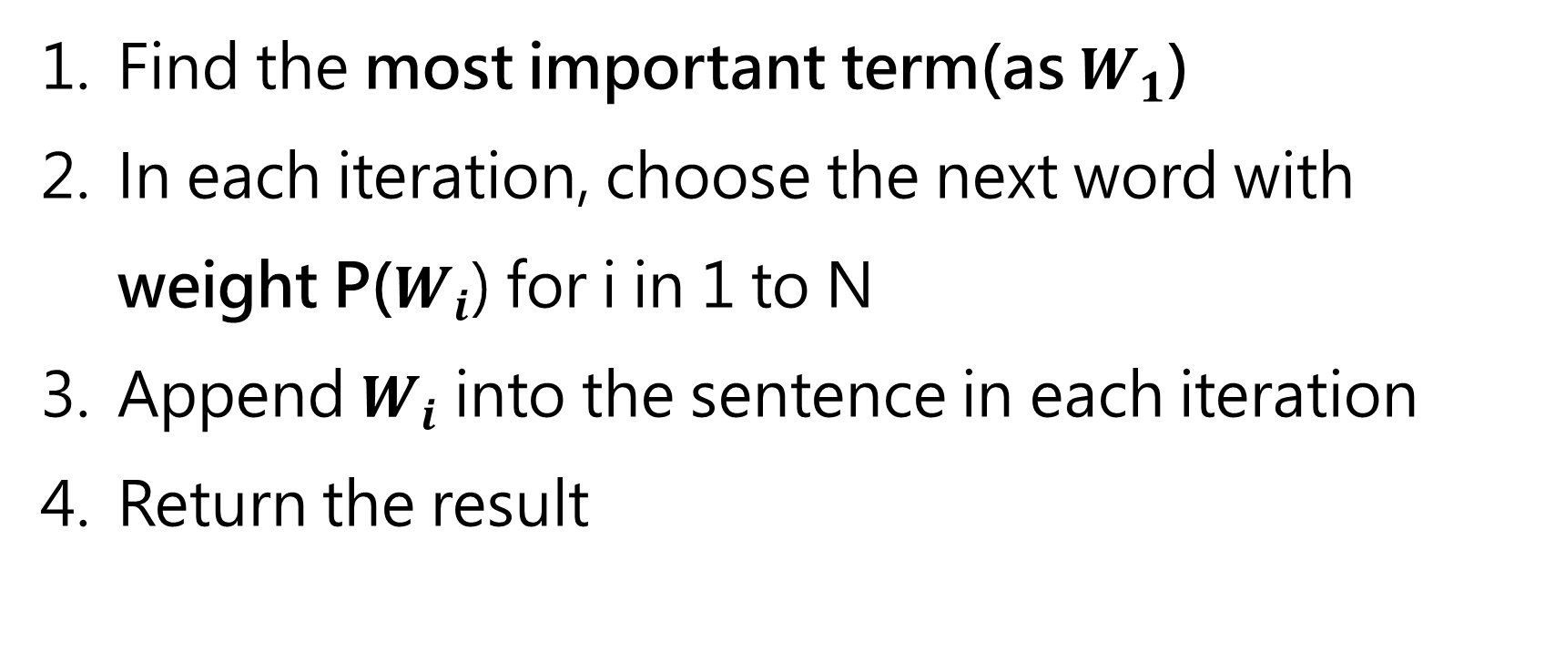
建立模型
N-gram based model

Slide 20
建立模型
N-gram based model
切句子
1. article content
2. sentence length
3. NNSplit
加入農場文

Slide 21
建立模型
N-gram based model
結論
1. 語意稍微有些不通順
2. 過於隨機
3. 難以加入更加切題之辛辣詞彙

Slide 22
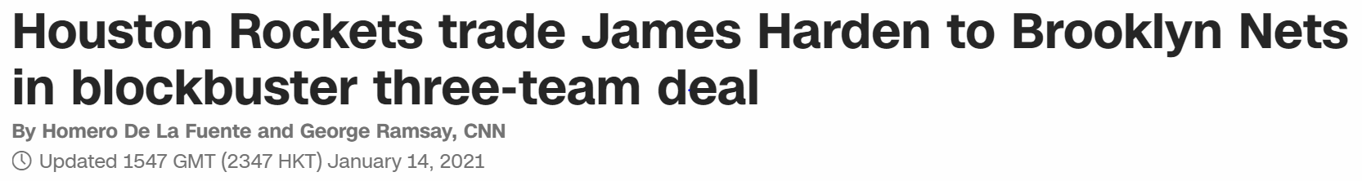
建立模型
N-gram based model
The whole audience collapsed!!! Nets In a separate deal Houston is trading LeVert and Rodions Kurucs from the Cavaliers via the Milwaukee Bucks an!

Slide 23
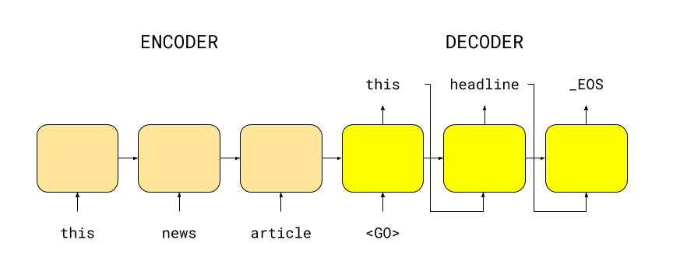
建立模型
Deep Leaning – seq2seq model

Slide 24
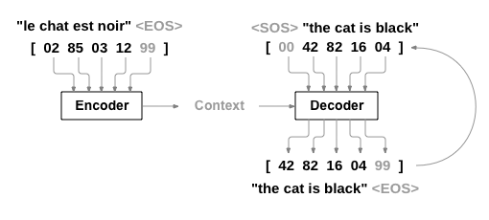
建立模型
Deep Leaning – seq2seq model
應用範圍
1. 翻譯機
2. 機器人問答
3. 產生文章標題、大綱

Slide 25
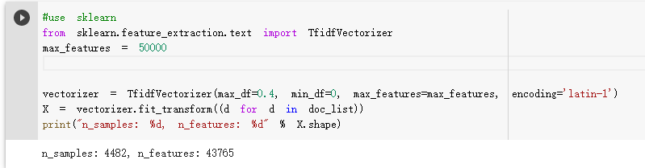
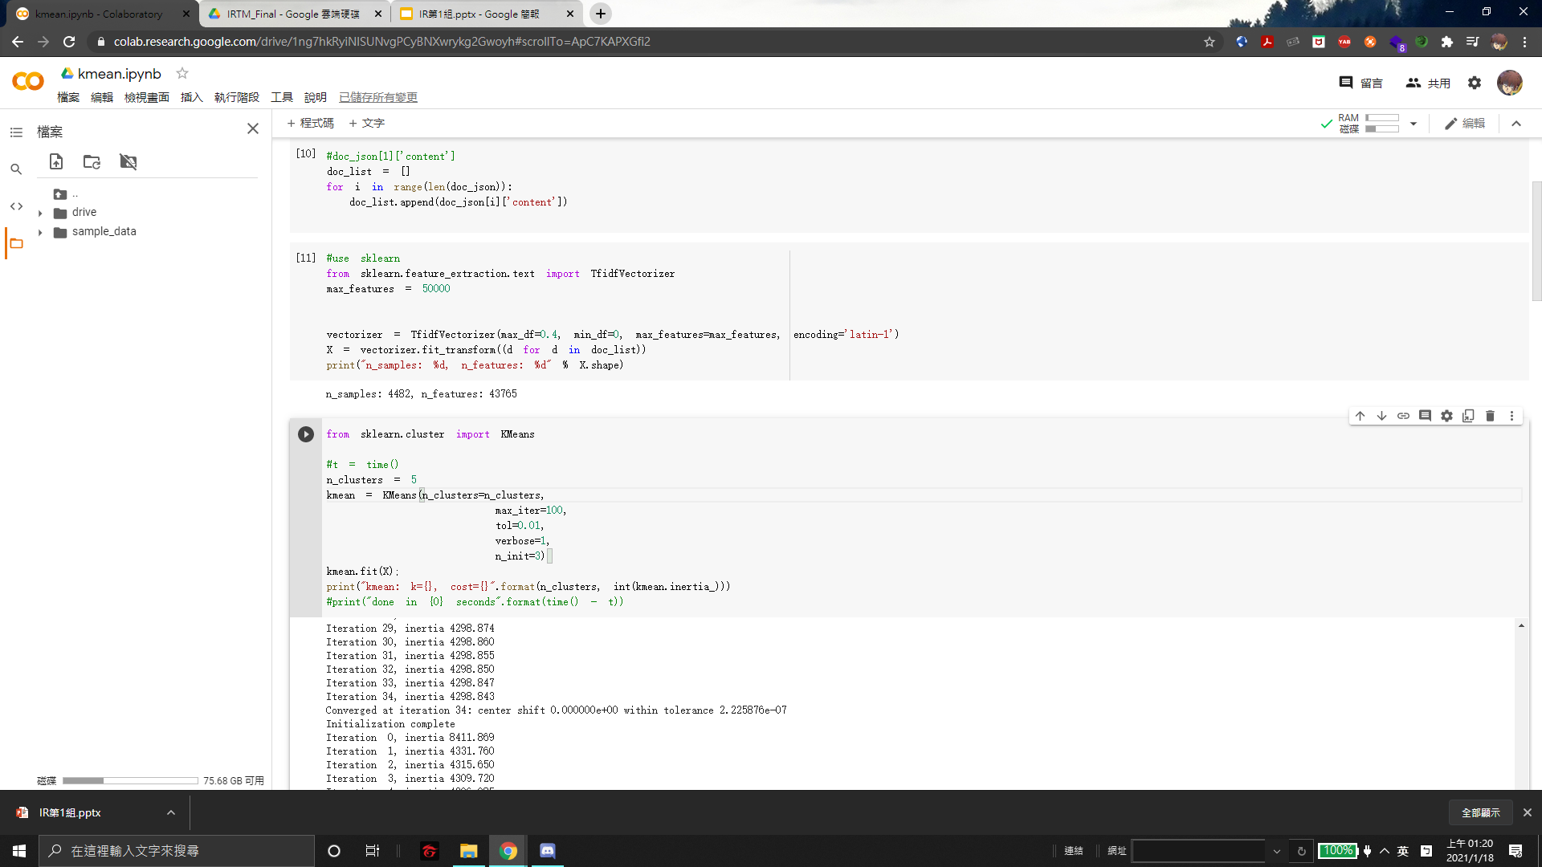
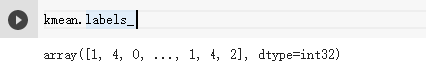
建立模型
Deep Leaning – seq2seq model
Kmeans 分群

Slide 26
建立模型
Deep Leaning – seq2seq model
Kmeans 分群之後，一小群一小群的 train
太大 train 很久…
希望相似一點的文章可以有較好的結果

Slide 27
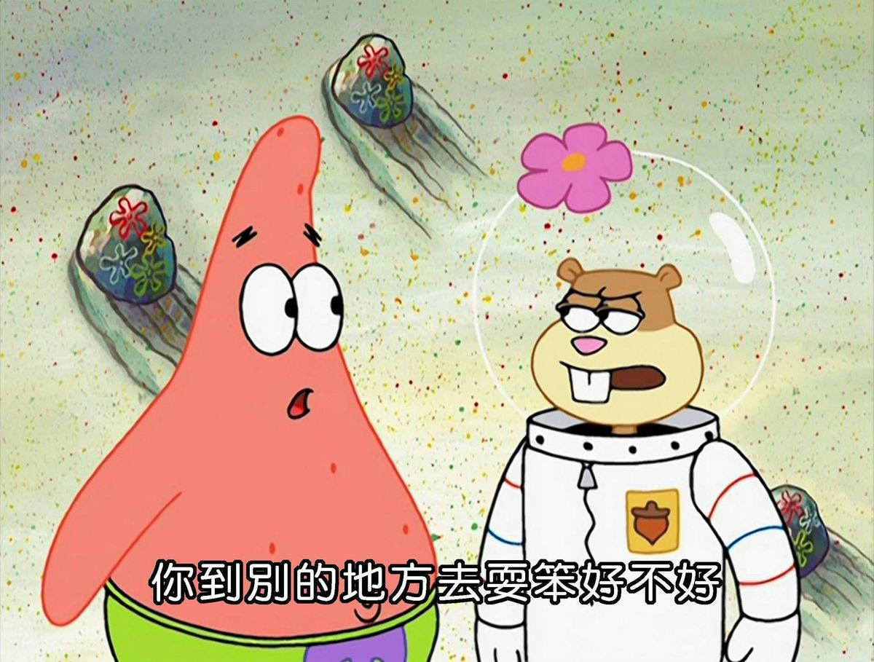
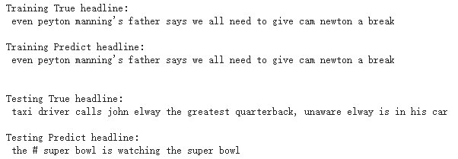
建立模型
Deep Leaning – seq2seq model
Headliner
Transformer
Attention

Slide 28

建立模型
Deep Leaning – seq2seq model
結論
在硬體不優、資料不好的情況下，效果沒有 n-gram 好
非常容易overfitting

Slide 29
Outline
資料描述
資料處理
建立模型
未來展望

Slide 30

未來展望
利用 1.順序 2. 立場 3. 分類
方式驗證對隨機產生的sentence進行篩選
對seq2seq model能有更深入的了解後，
調整其運用方式，讓deep learning 更有效

